Slide 1
中软国际智慧园区
咨询服务使用指南
2021年10月

Slide 2

中软国际简介
创造与分享，普惠IT服务，在世界数字经济舞台构建中国力量！
2000年成立，与中国软件产业共成长
香港主板上市（HKSE: 00354），企业信用等级AAA
全球6大战略中心，服务32个国家，1911个活跃客户
连续7年荣膺“国家规划布局内重点软件企业”
蝉联中国软件和信息服务综合竞争力百强企业TOP10
多次入选德勤“高科技，高成长亚洲500强”
持续高速增长(CAGR 29.86%)，显著高于行业增速
单位：百万人民币
CAGR 29.86%
2020
141亿
32.7亿
TOP100
TOP3
7万人
2020年度
总营收
云智能业务
Gartner IT服务
市场份额全球排名
IDC中国
云管理市场
全球员工

Slide 3














全球客户分布
ADM/SaaS/ 产品工程
IT ID/AO/IO/SaaS/APP
ITMS/BIS/CT/AO/APP
ADM/AO/SaaS/APP
AO/IO/ADM
AO/IO/ADM
ADM/SaaS/APP
SI/AO/IO/
ADM/云计算
乌克兰
AO/IO/云计算
西雅图
丹佛
罗马尼亚
美国
中国
华盛顿
日本
凤凰
达拉斯
北京 战略总部
奥斯汀
休斯顿
ADM/AO/IO
圣安东尼奥
坦帕
巴林
阿联酋
香港
AO/ADM/SaaS
老挝
墨西哥
印度
洪都拉斯
沙特阿拉伯
危地马拉
多哥
尼日利亚
马来西亚
萨尔瓦多
新加坡
AO/IO/ADM
哥伦比亚
印度尼西亚
AO/ADM/产品工程/云计算
厄瓜多尔
安哥拉
巴西
莫桑比克
玻利维亚
纳米比亚
ADM/AO/
产品工程
巴拉圭
南非
AO/IO/ADM/
产品工程
阿根廷
AO/IO/ADM
US CAD/CAM/SMSP: Cloud /SaaS /商业分析
ADM/AO/大数据
ADM/AO/大数据
产品工程
ADM/AO

Slide 4


































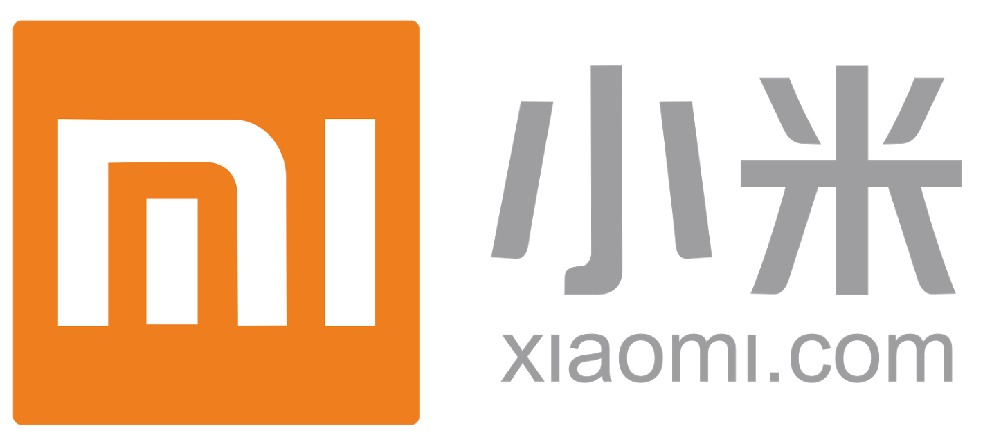




































重点行业客户
金融
Finance
电信
Telecom
互联网
Internet
高科技
Hi-tech
制造与流通
Manufacturing &
Logistics
航空
Civil Aviation
能源
Energy
政府
Government
北京
西安
南京
深圳
重庆
青岛
合肥
广州
长沙
成都
济南
镇江
无锡
桂林
……

Slide 5
传统园区发展痛点
服务
单一
服务支撑不足，手段内容少
服务资源有限，整合能力弱
环境舒适度低
服务体验不佳
人员
满意低
运营
效率低
产业
发展难
企业
经营苦
发展缺乏规划，配套不成熟
招商引资困难，企业服务弱
运营手段落后，效率低、效果差
依靠人力为主，成本高、投诉多
安全
高压
办公效率低下，生产成本高
管理流程复杂，运营效率低
安全管理手段传统
应急指挥能力不足

Slide 6
园区转型升级要求
国家在“十四五”规划和2035年远景目标中明确指出，“分级分类推进新型智慧城市建设”，智慧园区是智慧城市建设的重中之重。
各级政府主要发文
政策摘要
国务院
《关于推进国家级经济技术开发区创新提升打造改革开放新高地的意见》
（国发〔2019〕11号）
推动发展数字经济。
鼓励各类资本在具备条件的国家级经开区投资建设信息技术基础设施，省级人民政府可将此类投资纳入当地数字经济发展规划并予以支持。
国务院
《关于促进开发区改革和创新发展的若干意见》
（国办发〔2017〕7号）
要提升开发区基础设施水平。推进实施“互联网+”行动，建设智慧、智能园区。
推进信息化基础设施建设。
鼓励国家高新区充分利用并推进建设数据中心、云端设备、应用编程接口等云端设施，加快终端设施建设。
加大互联网在医疗、健康、养老、教育、旅游、社会保障、物流、环保等领域的应用，着力打造若干大数据示范园区。
科技部
《国家高新技术产业开发区“十三五”发展规划》
（国科发高〔2017〕90号）
标准由基础设施、生态与宜居、管理与服务、保障与运维4项一级指标，智能化基础设施、绿色生态、节能环保等10项二级指标，物联网平台、绿色建筑、信息安全管理系统等71项三级指标进行评价和等级划分。
评价等级分为一星级到五星级五个等级，适用于新建、扩建、改建的智慧产业园区建设及评价。
中国建设标协
《 绿色智慧产业园区评价标准》
贯彻落实关于实施数字经济“一号工程”的决策部署，做好百个数字化园区建设工作。
加强新一代信息技术在各类开发区、高新区、特色小镇、小微企业园及产业集群中的应用，整合园区内外部资源，实现数字化赋能园区管理和生产性、生活性服务，逐步达到全省园区数字化功能服务全覆盖，支撑园区企业数字化转型和数字产业集群发展。
四大建设要求：园区信息基础设施完备、园区管理数字化、园区服务数字化、园区企业数字化转型。
浙江省
《 浙江省推进数字化园区建设实施方案》
（浙经信数经〔2019〕131 号）

Slide 7
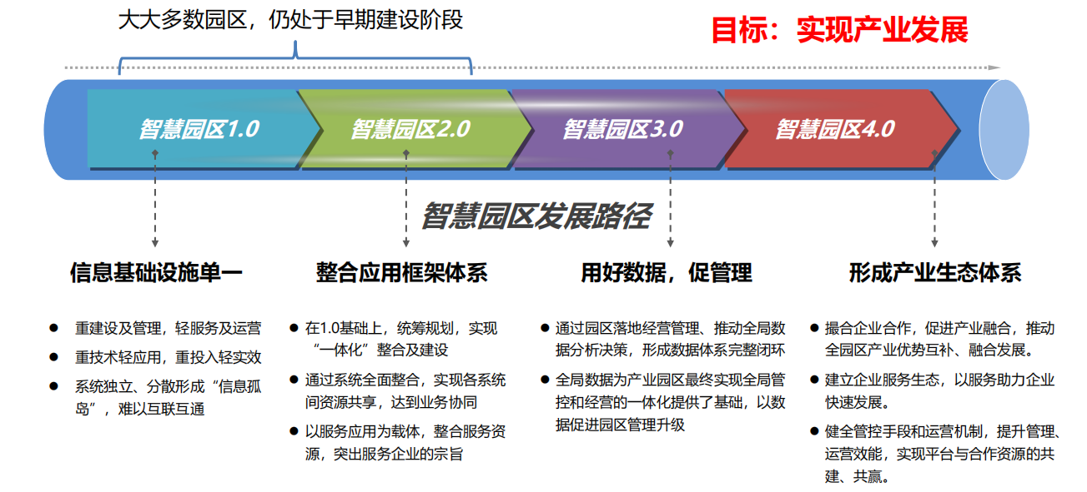
智慧园区发展路径

Slide 8
智慧园区技术支撑
精准高效运营管理，安全、绿色、稳定持续发展
高效管理
绿色运营
大数据
园区运营者
云计算
工作生活者
云计算
舒适便捷服务体验，舒适、健康、便利工作环境
移动
互联
智慧园区
互联网+
舒适健康的工作环境
便利的生活配套
AI
企业经营者
入驻企业/创业团队
物联网
智能
硬件
创新企业发展动力，协同、共赢、产业生态伙伴
三维GIS
产业生态圈的分工与资源合作
一体化的服务配套
创新应用新一代信息技术，打造园区智慧运营平台！

Slide 9
智慧园区建设流程
智慧园区咨询服务
咨询延伸
智慧园区建设运营
生态圈建设
咨询
规划
设计
实施
运营
优化
需求
方案
集成
工程
支持
提升
专家团队
市场调研
需求分析
……
编制团队
方案编制
专家评审
……
技术团队
图纸设计
原型设计
……
工程团队
项目实施
交付验收
……
运营团队
日常运营
厂家支持
……
管理团队
持续精进
阶段升级
……
项目运作流程
业界知识库体系及经验共享

Slide 10
智慧园区咨询服务
智慧园区咨询服务是在各类产业园区、集聚区、功能区等区域内，按照科学、超前、可落地的规划设计理念，综合运用5G、物联网、云计算、大数据、人工智能等新一代信息技术手段，完成智慧园区规划设计工作，为智慧园区建设实施提供指导与支持，促进新一代信息技术创新应用与各类园区转型发展的深度融合。
中软国际聚焦产业园区、制造园区、医院院区、社区/综合体、校园、场馆等细分领域各类园区，打造智慧园区咨询服务解决方案， 助力园区安全、舒适、高效、绿色、智能、可持续发展。
深刻的业务理解
强大的集成能力
丰富的交付经验
多样的生态体系
促进园区转型升级业务创新
全联接、全智能、全融合
全面支撑新型智慧园区建设
共赢智慧园区新机遇、新未来

Slide 11
咨询服务体系架构
中软国际智慧园区咨询服务
（产业园区、制造园区、医院、社区、校园、场馆、综合体）
需求分析
顶层规划
专项规划
详细设计
信息基础设施规划
管理信息系统规划
公共服务平台规划
业务支撑体系规划
建设保障机制规划
5G通信
物联网
云计算
数据中心
网络安全
……
便捷通行
综合安防
资产管理
设施运维
能源环境
……
数字办公
企业服务
电子商务
智慧生活
智慧政务
……
工业互联
智能制造
智慧医疗
未来社区
智慧校园
……
组织体系
人才支撑
项目管理
资金安排
生态合作
……
云产品规划
云服务规划
商业生态云平台
多云管理平台
云原生应用平台
云专业服务
云管理服务
云运营服务
集团云版本
SaaS版本
应用管理平台
云迁移
企业版
线上运营
伙伴云版本
混合云版本
应用效能平台
云容灾
专业版
线下运营
混合云版本
安全版本
应用运行平台
云原生
旗舰版
应用开发平台
定制版

Slide 12

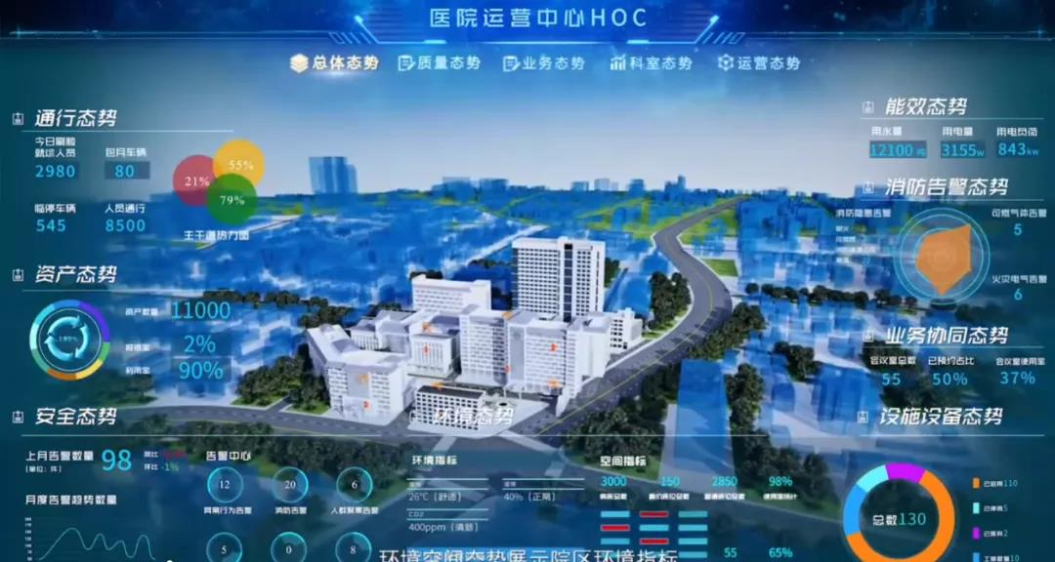
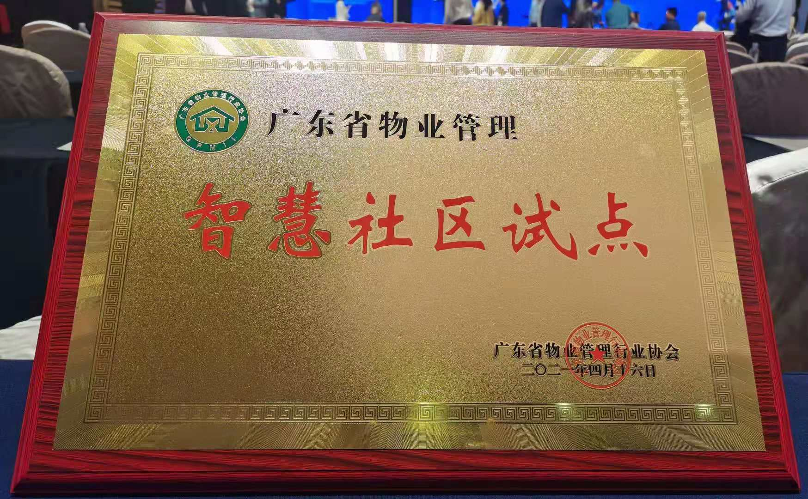
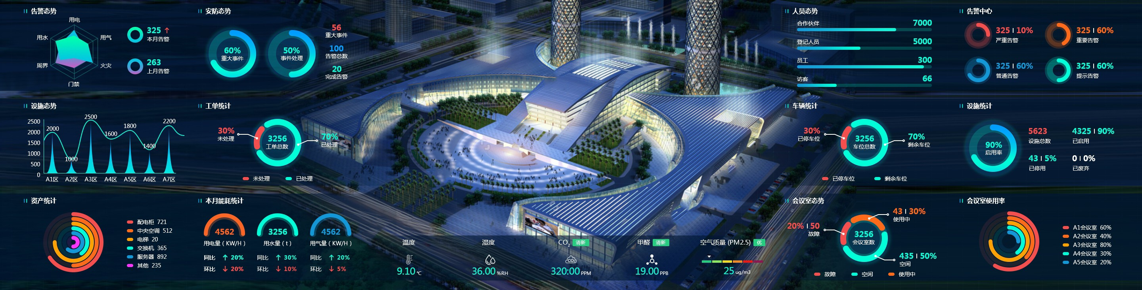
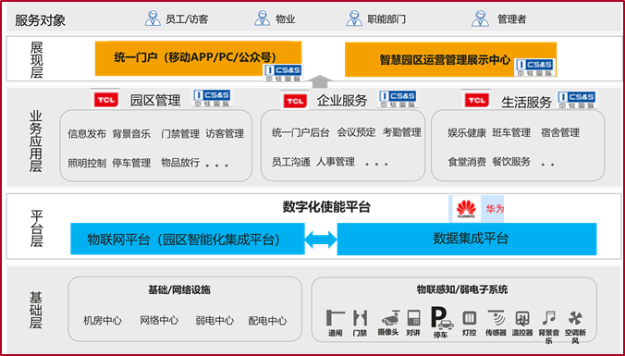
智慧园区典型案例
香港启徳园区咨询设计
首都机场信息规划咨询
临沂国家级经开区
亦庄经开区智慧园区
长沙铭城智慧产业园
时代中国数据标准
咨询服务
辽宁艾特斯智慧楼宇
西安奥体中心智慧园区
北控水务管理数字化
规划咨询
福建党校智慧校区
上海江南造船厂智慧园区
雄安中冶搅拌站智慧园区
张家港智慧城市
腾讯大厦信息化改造咨询
清澜山智慧校园
智慧园区标杆项目
广东二医全场景智慧院区标杆
保利华南智慧社区标杆
成都温江产业园区标杆
TCL惠州潼湖智慧制造园区标杆

Slide 13
华为严选操作步骤
步骤1 登录华为云云市场主页
https://marketplace.huaweicloud.com/
步骤2 选择商品
在页面顶端搜索栏搜索“中软国际智慧园区咨询服务”
步骤3 单击具体商品名称，进入商品详情页面
步骤4 查看商品信息、设置服务选型后，单击“立即购买”
智慧园区咨询服务属于高定制商品，建议购买服务前与服务商联系，沟通确认好细节后再进行下单购买，祝您购物愉快！

